Slide 1

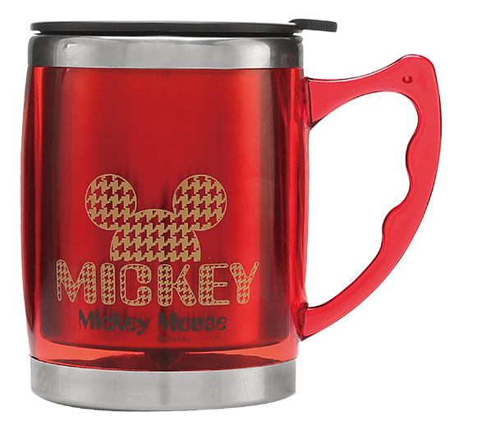
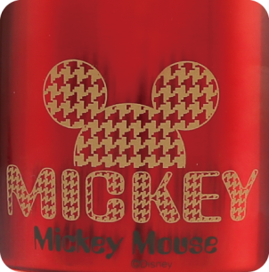
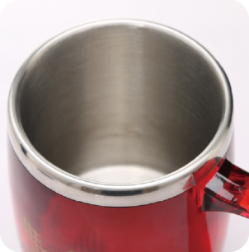
迪士尼千鸟格隔热杯
型号：DSM-1322
市场参考价：88.00
批发价：19.00
材质：PS+不锈钢
规格：13.1×8.5×12Cm 450ML
装箱明细：40pcs/箱

